Slide 1
Презентация проекта по организации предметно – развивающей среды спортивного зала МБДОУ «Елочка»
Выполнила инструктор по физической культуре Горленко Н.Н.
Мотыгино 2016

Slide 2
Паспорт проекта
Вид проекта: физкультурно –оздоровительный.
Тип проекта: образовательно - творческий
Продолжительность проекта: среднесрочный (с сентября 2016 г. по май 2017 г.)
Участники проекта: дети всех возрастных групп, инструктор по физической культуре, музыкальный руководитель, родители воспитанников.

Slide 3
Цель проекта: создать условия для укрепления и сохранения психического и физического здоровья воспитанников
Задачи проекта:
создание надлежащих предметно – развивающих условий для физкультурно – оздоровительной работы в спортивном зале с детьми в соответствии с ФГОС ДО.
Развитие физических качеств в оздоровительной, познавательной, практической деятельности детей
Развитие у детей представлений о задачах и функциях спортивного зала, спортивного инвентаря, физкультурных пособий.

Slide 4
Актуальность проекта
Созданные условия и использование нового спортивного оборудования, а также разработанные авторские пособия по физической культуре и периодичность их использования способствует сохранению физического и психического здоровья детей, развитию физических, интеллектуальных способностей детей, возможность овладеть культурой движений. Формирует у них умения действовать в коллективе, ориентироваться в пространстве в ходе игровой деятельности и выполнять коллективные действия;
Опыт, полученный в результате проекта должен нацелить детей на успех в индивидуальном первенстве и коллективном.

Slide 5
Ожидаемый результат
Периодическая смена предметно – развивающей среды в спортивном зале, а также использование в НОД физкультурных пособий, спортивного инвентаря в интеграции игровой деятельности поспособствуют сохранению и укреплению психического и физического здоровья детей, помогут детям разносторонне развиваться, ориентироваться в пространстве, придумывать новые упражнения с физкультурными пособиями, способами игры с ними. Сформирует у них умения действовать в коллективе.

Slide 6
1 этап подготовительный. Погружение в проект. (сентябрь 2016 г. – октябрь 2016 г.)
1. Работа с информационными источниками и ознакомление с требованиями, предъявляемым к организации предметно – развивающей среды физкультурного зала.
2. Изучение спортивного оборудования в спортивном зале, подборка игр, эстафет в интеграции.
3. Разучивание комплексов игровых, речевых и двигательных гимнастик, дидактических игр, моделирующих последовательность действий в коллективе.
4. Организация и структура построения этих игр в спортивном зале с использованием физкультурных пособий и спортивного инвентаря

Slide 7
2 этап. Практический
Название зоны | Цель | Дата изменения | Тип изменений для младшего дошкольного возраст | Тип изменения для старшего дошкольного возраста
Двигательно – игровая зона | Целенаправленное педагогическое воздействие на развитие основных движений, тренировку физиологических функций организма | Каждый месяц ноябрь | Использование не знакомых мягких игрушек, обручи, мячи, изготовление ролевых шапочек для игр, цветные пяточки, ладошки | Представить физкультурное оборудование: «Частокол», «Лабиринт», «Лыжи», «Трансформер», изготовление ролевых шапочек для игр, цветные пяточки, ладошки
Зона спортивного оборудования: - традицион- ного | Развитие двигательной сферы, разнообразие организации двигательной деятельности детей | Каждый месяц | Мячи, скакалки, обручи и .д. | Представить тренажер: «Степпер», «Велосипед»
 |  | Декабрь Январь Февраль | Гантели из бутылок | Изготовление лыж из бутылок Изготовление ходуль из пластмассовых банок Гантели из бутылок
нестандарт- ного

Slide 8
Название зоны | Цель | Дата изменения | Тип изменений мл. дошкольный возраст | Тип изменения старший дошкольный возраст
Зона метания | Ознакомление с различными способами метания | Ноябрь Январь Март | Изготовление пособия «Звуковая мишень»
 |  |  | Обруч с цветными лентами, изготовление пособия «Прожорливый Мишка» | Изготовление пособия «Ловкие рукавички»
Зона прыжков | Создание условий для обучения прыжкам разного вида в соответствии с возрастом | Декабрь Февраль Апрель | Изготовление пособия «Осьминожка», «Бабочки» | Познакомить с мешками для прыжков, изготовление пособия «Цветочная поляна», периодическое использование стоек для прыжков
Зона «Спортивный комплекс» | Создание условий для удовлетворения потребности в двигательной активности | Декабрь Март Май | Моделирование мини – комплекса: «Короткий лабиринт», «Гусеница», «Редкий частокол», «Дорожка равновесия» | Конфигурация имеющего спортивного оборудования в комплексе
Коррекционно- профилактическая зона | Укрепление здоровья детей, осуществление профилактики простудных заболев. | Ноябрь, Март, Апрель | Изготовление пособия «Паровоз», «Массажные коврики»
Зона релаксации | Формирование благоприятного психо- эмоционального состояния | Каждый месяц | Использование светового проектора, подборка различной музыки. Самомассаж

Slide 9
Зона прыжков
Ст. дошкольники

Slide 11
Двигательно – игровая зона
Младшие дошкольники

Slide 13
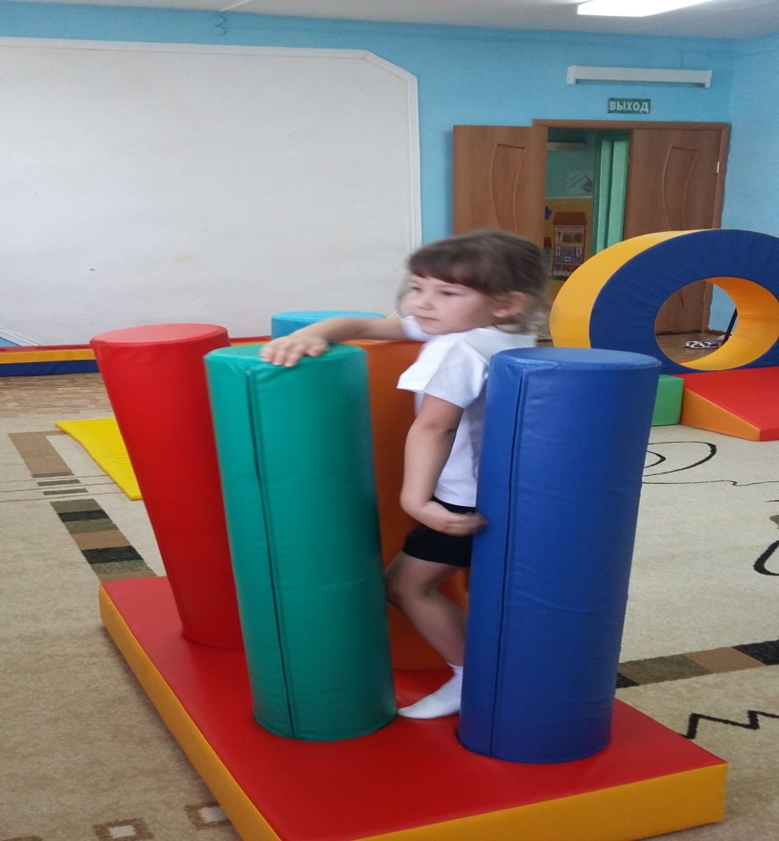
Двигательно – игровая зона.
Старшие дошкольники

Slide 14
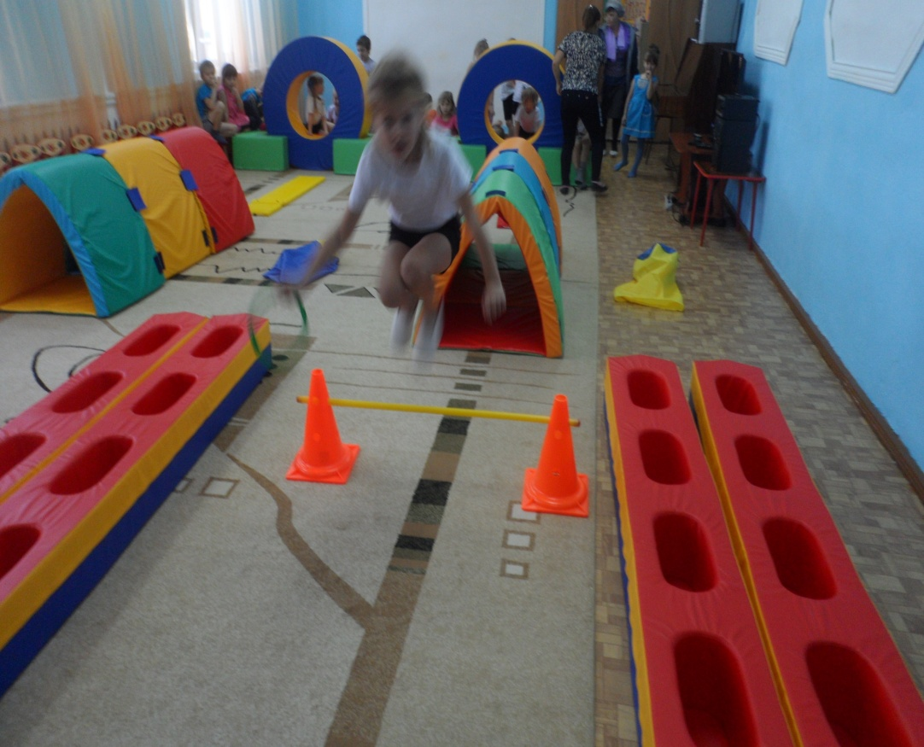

Slide 15
Зона спортивного оборудования

Slide 16
Зона метания
Мл. дошкольники
Ст. дошкольники

Slide 17
Зона спортивный комплекс

Slide 19
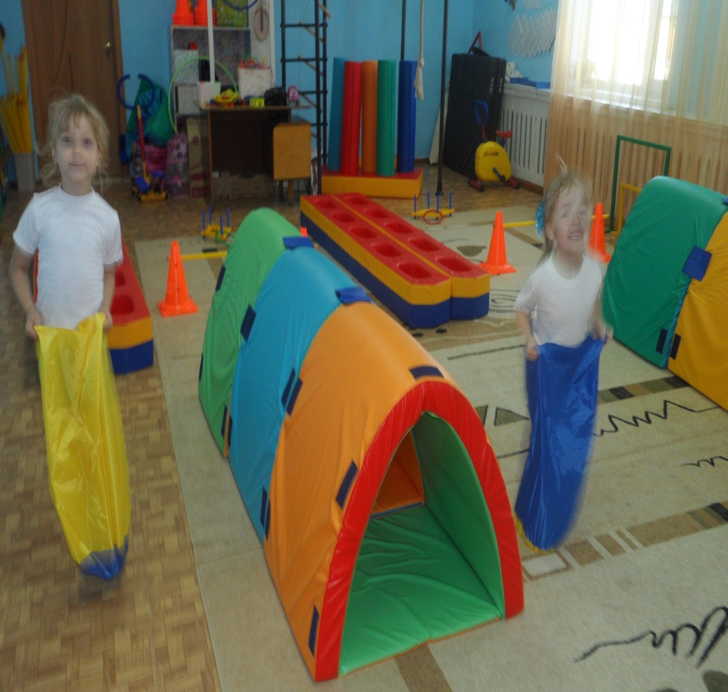

Slide 20
3 этап. Заключительный
Выступление в районном мероприятии «Веселые старты»

